Slide 1
Automātiskās ugunsaizsardzības sistēmas –konstatētās problēmas to ekspluatācijā.
Dzintars Lagzdiņš,
Valsts ugunsdzēsības un glābšanas dienesta
Ugunsdrošības uzraudzības pārvaldes priekšnieks,
dzintars.lagzdins@vugd.gov.lv
20.01.2017., Rīga

Slide 2
Normatīvie akti
Ugunsdrošības un ugunsdzēsības likums.
  MK 19.04.2016. noteikumi Nr.238 „Ugunsdrošības noteikumi”.
Piemērojamo standartu saraksts: https://www.lvs.lv/lv/legislations/products/945

Slide 3
Ugunsdrošības un ugunsdzēsības likums
Nosaka atbildību un pienākumus ugunsdrošības jomā
Valsts ugunsdrošības uzraudzību
Objektu darbības apturēšanu
Deleģē MK noteikt prasības, kas fiziskajām un juridiskajām personām jāievēro, lai novērstu un sekmīgi dzēstu ugunsgrēkus, kā arī mazinātu to sekas, neatkarīgi no objekta īpašuma formas un atrašanās vietas (Ugunsdrošības noteikumi).

Slide 4
Likumā noteiktie pienākumi
Ēkas, būves, to daļu vai zemesgabala īpašniekam (valdītājam), pārvaldniekam, nomniekam vai citam lietotājam, kas saskaņā ar līgumu ir atbildīgs par ugunsdrošību objektā, ir šādi pienākumi:
  nodrošināt normatīvajos aktos noteikto ugunsdrošības prasību ievērošanu;
  nodrošināt iespēju veikt valsts ugunsdrošības uzraudzību;
  sniegt ar ugunsdrošības jautājumiem saistīto informāciju, ja amatpersona ar speciālo dienesta pakāpi to pieprasa;
  veikt ugunsaizsardzības sistēmu darbspējas pārbaudi, ja amatpersona ar speciālo dienesta pakāpi to pieprasa;
  ugunsgrēka gadījumā pildīt ugunsdrošības, ugunsdzēsības un glābšanas dienestu amatpersonu norādījumus.

Slide 5
Ugunsdrošības noteikumi
Kādas jaunas prasības attiecībā uz AUS?
AUS dokumentācija pie pults
Viens žurnāls
Notes:
Objektā, kurā atrodas ugunsaizsardzības sistēma, pie uztveršanas, kontroles un indikācijas iekārtas (turpmāk – panelis) uzglabā:
125.1. ugunsaizsardzības sistēmas tehnisko projektu vai atbildīgās personas apstiprinātu minētā dokumenta kopiju;
125.2. ugunsaizsardzības sistēmas pieņemšanas aktu un tam pievienotos dokumentus vai atbildīgās personas apstiprinātas minēto dokumentu kopijas;
125.3. ugunsaizsardzības sistēmas aizsargājamo telpu (zonu) sarakstu vai grafisku aizsargājamo zonu attēlojumu telpās;
125.4. ugunsaizsardzības sistēmas iedarbošanās gadījumu un bojājumu uzskaites žurnālu (9. pielikums).

Slide 6
Pārkāpumi
Ugunsaizsardzību sistēmu uzturēšana darba stāvoklī.
Instruktāža par AUS ekspluatāciju.
Netiek nodrošināts dežurējošais personāls pults.
AUS tehniskā apkope un tās kontrole.
Netiek nodrošināta brīva piekļuve pārbaudei, TA un remontam.
Piekārti dažādi dekori.
AUS nenodrošina citu sistēmu vadību, piemēram:
  Ventilācijas atslēgšanu
  Liftu bloķēšanu 1.st.
Nekvalitatīva TA.
Dūmu lūku pārbaude. (sniegs)
Notes:
Atbildīgā persona nodrošina personai, kura uzrauga ugunsaizsardzības sistēmu, ugunsdrošības instruktāžu par:
127.1. ugunsaizsardzības sistēmas darbspējas noteikšanas kārtību;
127.2. ugunsaizsardzības sistēmas ekspluatācijas nosacījumiem;
127.3. aizsargājamo telpu nosaukumiem un atrašanās vietām. Šā apakšpunkta prasības neattiecas uz objekta personālu, kas neatrodas vienā objektā ar uzstādīto ugunsaizsardzības sistēmu;
127.4. rīcību gadījumā, ja no ugunsaizsardzības sistēmas pienāk trauksmes signāls par ugunsgrēka izcelšanos vai sistēmas bojājumu, kā arī rīcību stacionārās ugunsdzēsības sistēmas darbības laikā un pēc sistēmas funkciju izpildes.

Slide 7
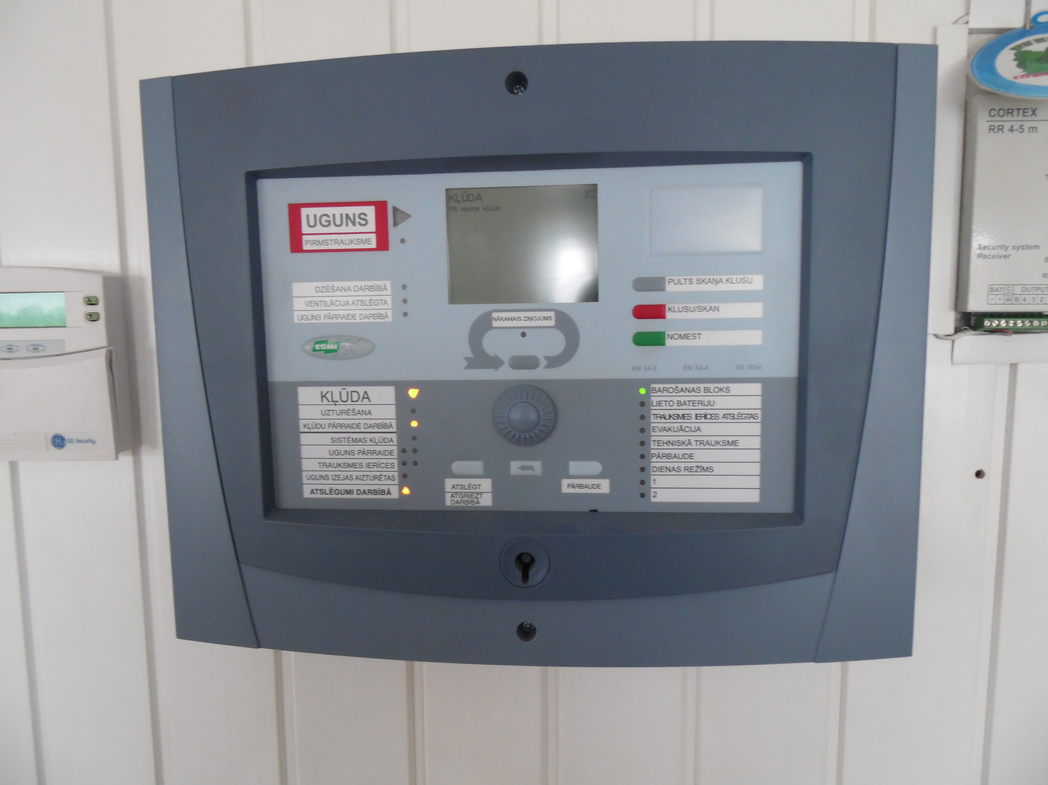
Ugunsdrošības noteikumi
Pievērsiet uzmanību pults rādījumiem!

Slide 8
Paldies par uzmanību
Dzintars Lagzdiņš,
Valsts ugunsdzēsības un glābšanas dienesta
Ugunsdrošības uzraudzības pārvaldes priekšnieks,
e-pasts: dzintars.lagzdins@vugd.gov.lv
20.01.2017., Rīga

